Slide 1
义务教育人教版六年级下册
第5单元
数学广角—鸽巢问题
第 1 课时
鸽巢问题（1）

Slide 2


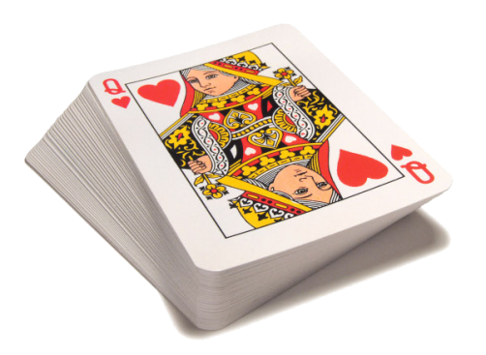
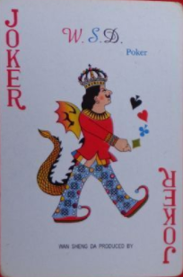
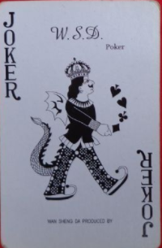

游戏导入
游戏规则：
一副牌，取出大小王，还剩52张牌，9人每人随意抽1张。
www.youyi100.com
一定至少有3张牌是同花色的。你相信吗？

Slide 3

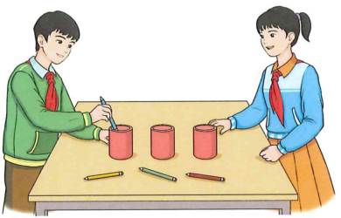

探究新知
1
把4支铅笔放进3个笔筒中，不管怎么放，总有1个笔筒里至少有2支铅笔。你知道
这是为什么吗？
“总有”和“至少”是什么意思？
www.youyi100.com

Slide 4
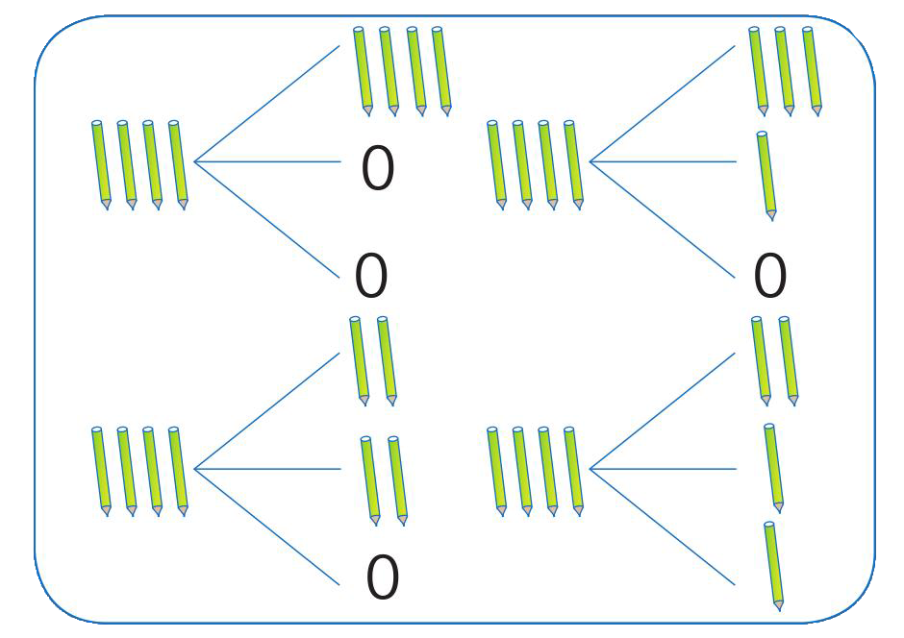
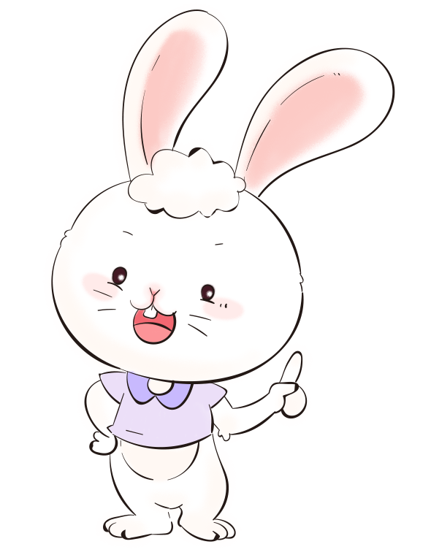
4支铅笔放进3个笔筒中。
枚举法
www.youyi100.com
（4，0，0）
（3，1，0）
（2，2，0）
（2，1，1）
还可以怎么想？

Slide 5






4支铅笔放进3个笔筒中。
假设法
如果每个笔筒中最多放1支，那么3个笔筒中最多放3支。剩下的1支就要放进其中的1个笔筒。所以总有1个笔筒中至少有2支铅笔。

Slide 6


思考
把5支铅笔放进4个笔筒中，总有1个笔筒里至少放进几支铅笔，为什么？
如果把6支铅笔放进5个笔筒中，结果是否一样呢？
只要放的铅笔数比笔筒的数量多1，不管怎么放，总有1个笔筒里至少有2支笔。

Slide 7
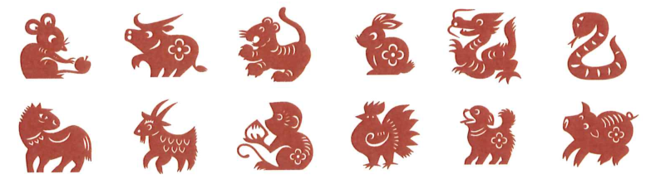
练一练添加文本
（教材P67 做一做T1）
做一做
1.随意找 13 位老师，他们中至少有 2 个人的属相相同。为什么？
答：假设12位老师分别属于12生肖属相，那么第 13 位老师无论属于哪一属相，其中至少有 2 位老师属相相同。

Slide 8
（教材P67 做一做T2）
2. 5只鸽子飞进了3个鸽笼，总有1个鸽笼至少飞进
了2只鸽子。为什么？
5÷3＝1（只）……2（只）
1＋1＝2（只）

Slide 9
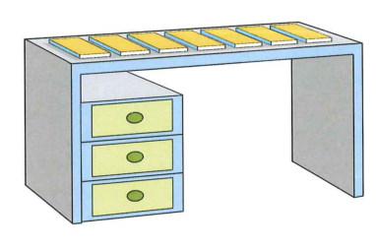
把7本书放进3个抽屉，不管怎么放，总有1个抽屉里至少放进3本书。为什么？
2

Slide 10



如果每个抽屉最多放2本，那么3个抽屉最多放6本，可题目要求放的是7本书。所以总有1个抽屉里至少放进3本书。
我随便放放看，1个抽屉1本，1个抽屉2本，1个抽屉4本。
两种方法都有1个抽屉放了3本或多于3本，所以总有1个抽屉里至少放进3本书。

Slide 11
7本书放进3个抽屉，总有1个抽屉里至少放进3本书。
7÷3＝2（本）……1（本）
如果有8本书会怎么样呢？
10本呢？
8÷3＝2（本）……2（本）
10÷3＝3（本）……1（本）

Slide 12
你有什么发现？
物体数÷抽屉数＝商……余数
至少数：商＋1
a÷n＝b……c（c≠0），至少数＝b＋1。

Slide 13
练一练添加文本
（教材P68 做一做T1）
做一做
11 只鸽子飞进了 4 个鸽笼，总有1个鸽笼至少飞进了 3 只鸽子。为什么？
11÷4＝2（只）……3（只）
www.youyi100.com
2＋1＝3（只）

Slide 14
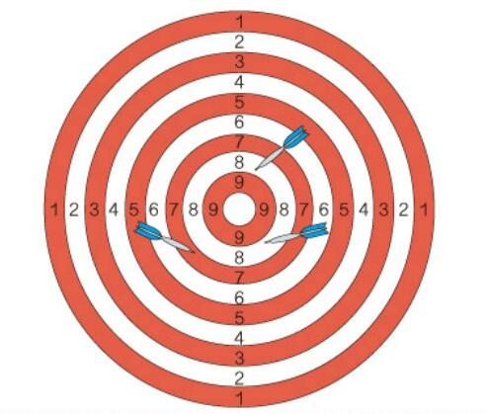
巩固练习
（教材P70 练习十三T1）
1.张叔叔参加飞镖比赛，投了5镖，成绩是41环。张叔叔至少有一镖不低于9环。为什么？
41÷5＝8（环）……1（环）
8＋1＝9（环）

Slide 15
（教材P70 练习十三T2）
2.给1个正方体木块的6个面分别涂上蓝、黄两种颜色。不论怎么涂至少有3个面涂的颜色相同。为什么？
把两种颜色看成两个抽屉，正方体的6个面看成分放的物体。
6÷2＝3（个）
至少有3个面涂的颜色相同。

Slide 16
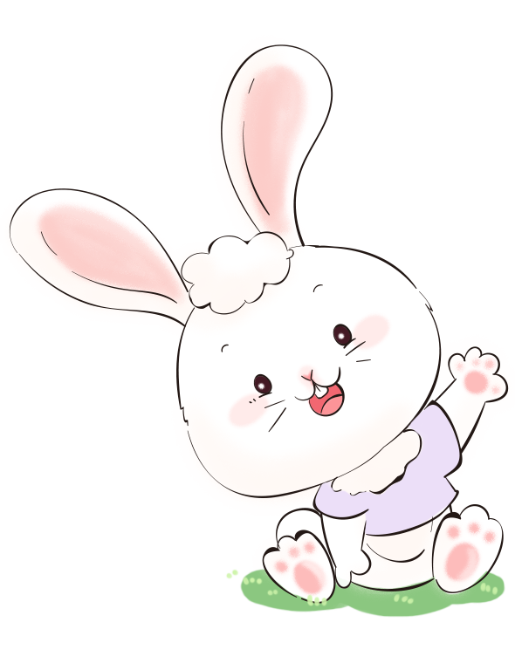
课堂总结
通过这节课的学习，你有什么收获?
www.youyi100.com

Slide 17
课后作业
1.从课后习题中选取；
2.完成本课时的习题。
www.youyi100.com

